Slide 1

আজকের পাঠে সবাইকে স্বাগতম

Slide 2

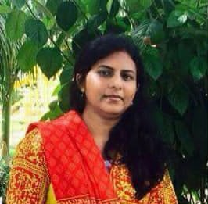
পরিচিতি
তাহমিনা আক্তার
প্রধান শিক্ষক
উচাইল হোসেনপুর সরকারি প্রাথমিক বিদ্যালয়
কুলাউড়া,মৌলভীবাজার
শ্রেণিঃ৫ম
বিষয়ঃপ্রাথমিক গণিত
অধ্যায়ঃ৬ শতকরা
পাঠঃ৭০
পৃষ্ঠাঃ৯৯-১০৪

Slide 3
শিখনফল………
৩.৬.৪ দৈনন্দিন জীবনে জনসংখ্যা,লাভ ক্ষতি ও মুনাফা সংক্রান্ত সমস্যা সমাধানে শতকরা ব্যবহার করতে পারবে।

Slide 4
আজ আমরা শিখব………
শতকরা
পৃষ্ঠাঃ৯৯-১০৪

Slide 5

পূর্বজ্ঞান যাচাই………………
নিচের সমস্যাটি সমাধান কর;
মিনা ক্রয়মূল্যের চেয়ে ১০% কমে ১০৮০ টাকায় একটি জামা বিক্রয় করল,জামাটির ক্রয়মূল্য কত ছিল?
সমাধানঃ
১০০%
১০%
ক্রয়মুল্য ?
বিক্রয়মূল্য ১০৮০
১০% কমে বিক্রয়মূল্য
অর্থাৎ ক্রয়মুল্য ১০০ টাকা হলে বিক্রয়মুল্য ১০০-১০ টাকা=৯০ টাকা
বিক্রয়মুল্য ৯০ টাকা হলে ক্রয়মূল্য ১০০ টাকা
১ ,, ,, $\frac{১০০}{\begin{aligned}৯০ \\ \end{aligned}}$
,, 1080 ,, ,, ,, $\frac{১০৮০×১০০}{৯০}$ টাকা
=১২০০ টাকা

Slide 6
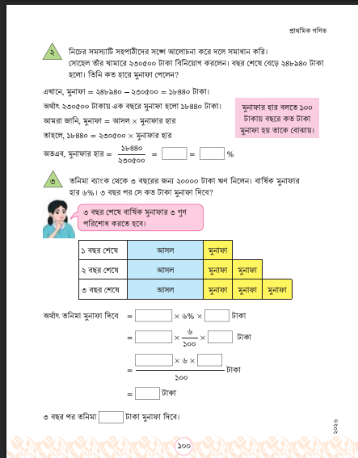
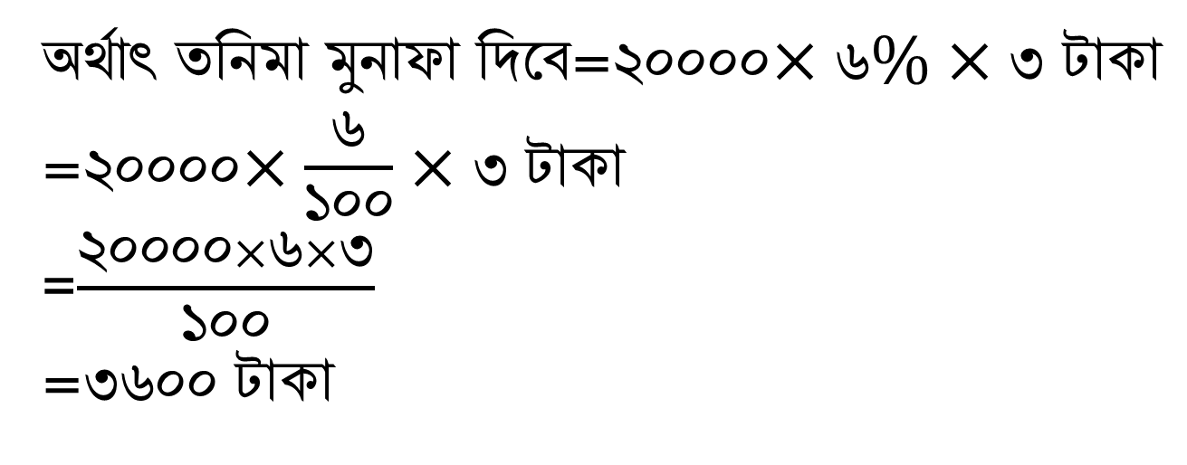
একক কাজ
নিজে কর
অর্থাৎ তনিমা মুনাফা দিবে=২০০০০$×৬\%×৩ টাকা$
=২০০০০$×\frac{৬}{১০০}×৩ টাকা$
=$\frac{২০০০০×৬×৩}{১০০}$
=৩৬০০ টাকা
৩ বছর পর তনিমা মুনাফা দিবে ৩৬০০ টাকা

Slide 7
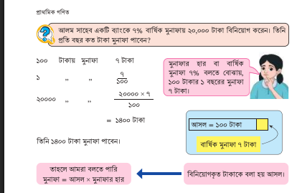
তোমাদের পাঠ্যবইয়ের ৯৯ পৃষ্ঠা খোলো।

Slide 8
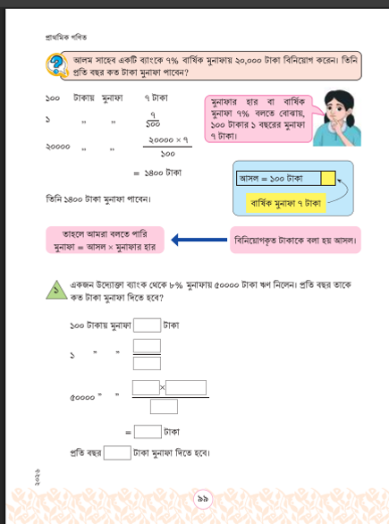
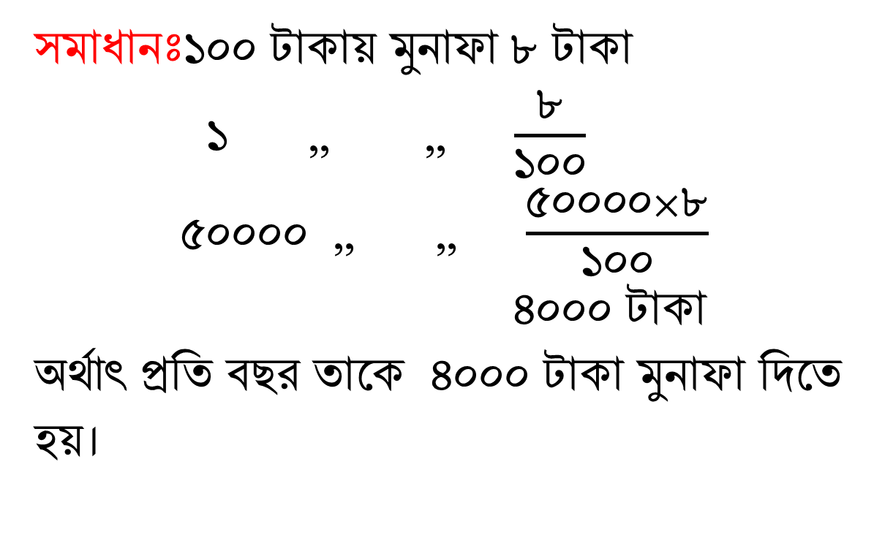
একক কাজ
৯৯ পৃষ্ঠার সমস্যাটি সমধান কর।
১ নং সমস্যাঃ একজন উদ্যোক্তা ব্যাংক থেকে ৮% মুনাফায় ৫০০০০ টাকা ঋণ নিলেন,প্রতি বছর তাকে কত টাকা মুনাফা দিতে হবে?
সমাধানঃ১০০ টাকায় মুনাফা ৮ টাকা
১ ,, ,, $\frac{৮}{১০০}$
৫০০০০ ,, ,, $\frac{৫০০০০×৮}{১০০}$
৪০০০ টাকা
অর্থাৎ প্রতি বছর তাকে ৪০০০ টাকা মুনাফা দিতে হয়।

Slide 9
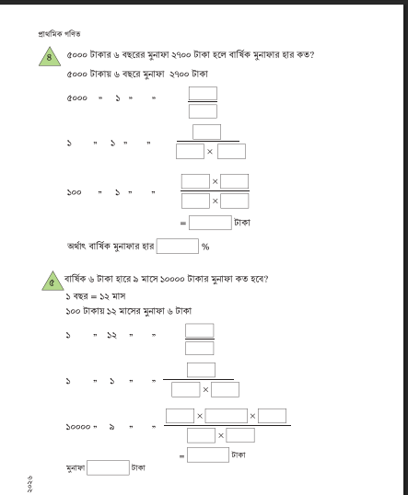

পাঠ্যবইয়ের ১০১ পৃষ্ঠা খোলে নিজে কর

Slide 10
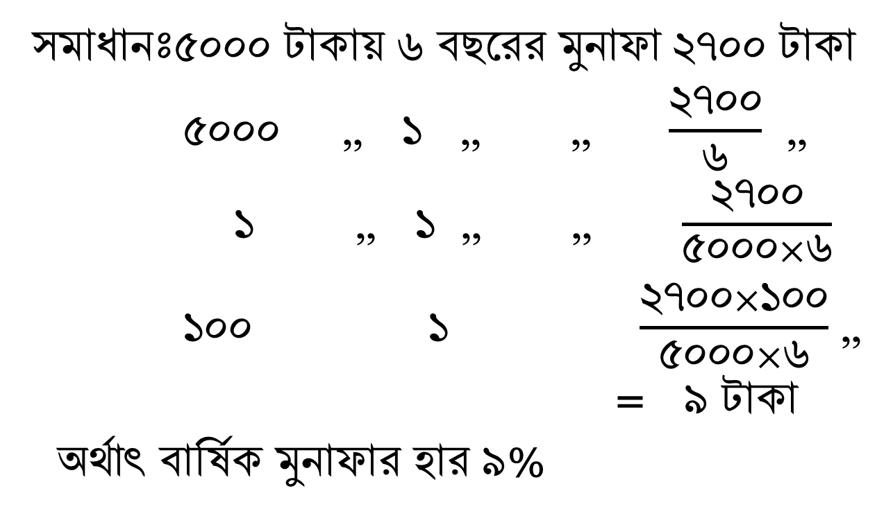
জোড়ায় কাজ
সমস্যা ৪: ৫০০০ টাকায় ৬ বছরের মুনাফা ২৭০০ টাকা হলে বার্ষিক মুনাফার হার কত?
সমাধানঃ৫০০০ টাকায় ৬ বছরের মুনাফা ২৭০০ টাকা
৫০০০ ,, ১ ,, ,, $\frac{২৭০০}{৬}$ ,,
১ ,, ১ ,, ,, $\frac{২৭০০}{\begin{aligned}৫০০০×৬ \\ \end{aligned}}$
১০০ ১ $\frac{২৭০০×১০০}{৫০০০×৬}$ ,,
= ৯ টাকা
অর্থাৎ বার্ষিক মুনাফার হার ৯%

Slide 11
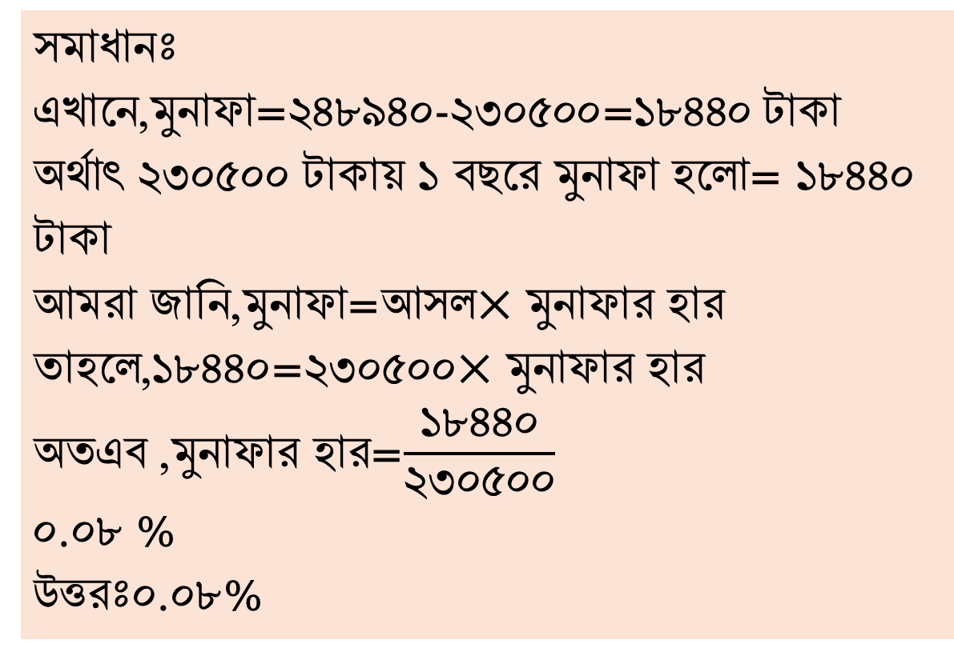
তোমাদের পাঠ্য বইয়ের পৃষ্ঠাঃ১০০ খোলো
নিচের সমস্যাটি সহপাঠীদের সাথে আলোচনা করে দলে সমাধান কর
সমাধানঃ
এখানে,মুনাফা=২৪৮৯৪০-২৩০৫০০=১৮৪৪০ টাকা
অর্থাৎ ২৩০৫০০ টাকায় ১ বছরে মুনাফা হলো= ১৮৪৪০ টাকা
আমরা জানি,মুনাফা=আসল$×মুনাফার হার$
তাহলে,১৮৪৪০=২৩০৫০০$×মুনাফার হার$
অতএব ,মুনাফার হার=$\frac{১৮৪৪০}{২৩০৫০০}$
০.০৮ %
উত্তরঃ০.০৮%
সমস্যাঃ২ সোহেল তার খামারে ২৩০৫০০ টাকা বিনিয়োগ করেলেন।বছর শেষে বেড়ে ২৪৮৯৪০ টাকা হলো।তিনি কত হারে মুনাফা পেলেন?

Slide 12
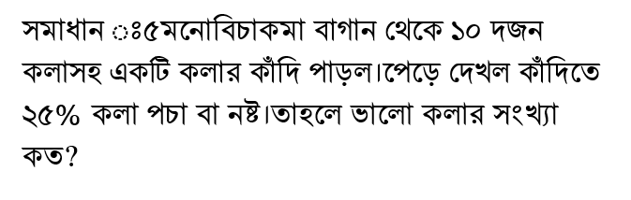
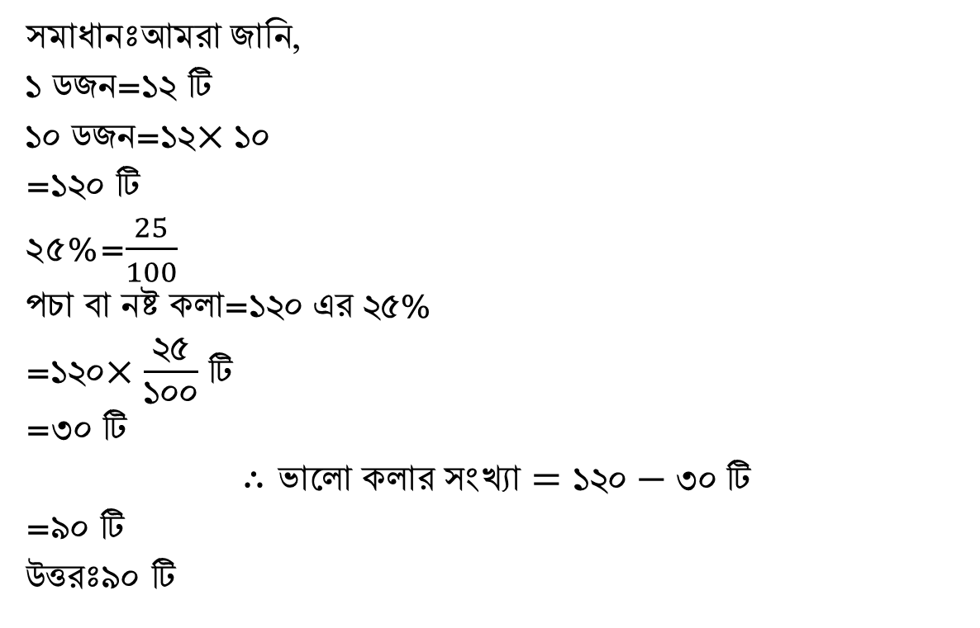
সমাধানঃআমরা জানি,
১ ডজন=১২ টি
১০ ডজন=১২$×১০$
=১২০ টি
25%=$\frac{25}{100}$
পচা বা নষ্ট কলা=১২০ এর ২৫%
=১২০$×\frac{২৫}{১০০}$ টি
=৩০ টি
$$∴ভালো কলার সংখ্যা=১২০−৩০ টি$$
=৯০ টি
উত্তরঃ৯০ টি

Slide 13
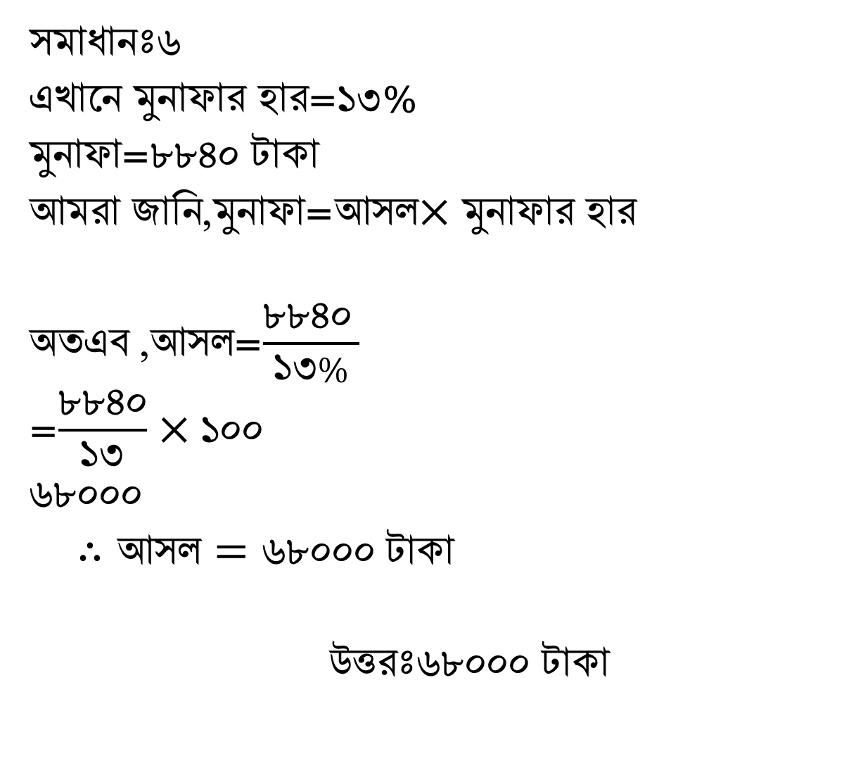
সমস্যাঃ৬ বার্ষিক ১৩% মুনাফায় কোনো ব্যাংক থেকে কিছু টাকা ঋণ নিয়ে একবছর পর ৮৮৪০ টাকা মুনাফা দেও্যা হলো।আসল কত ছিল?
সমাধানঃ৬
এখানে মুনাফার হার=১৩%
মুনাফা=৮৮৪০ টাকা
আমরা জানি,মুনাফা=আসল$×মুনাফার হার$
অতএব ,আসল=$\frac{৮৮৪০ }{১৩\%}$
=$\frac{৮৮৪০}{১৩}×১০০$
৬৮০০০
$∴আসল=৬৮০০০ টাকা$
উত্তরঃ৬৮০০০ টাকা

Slide 14
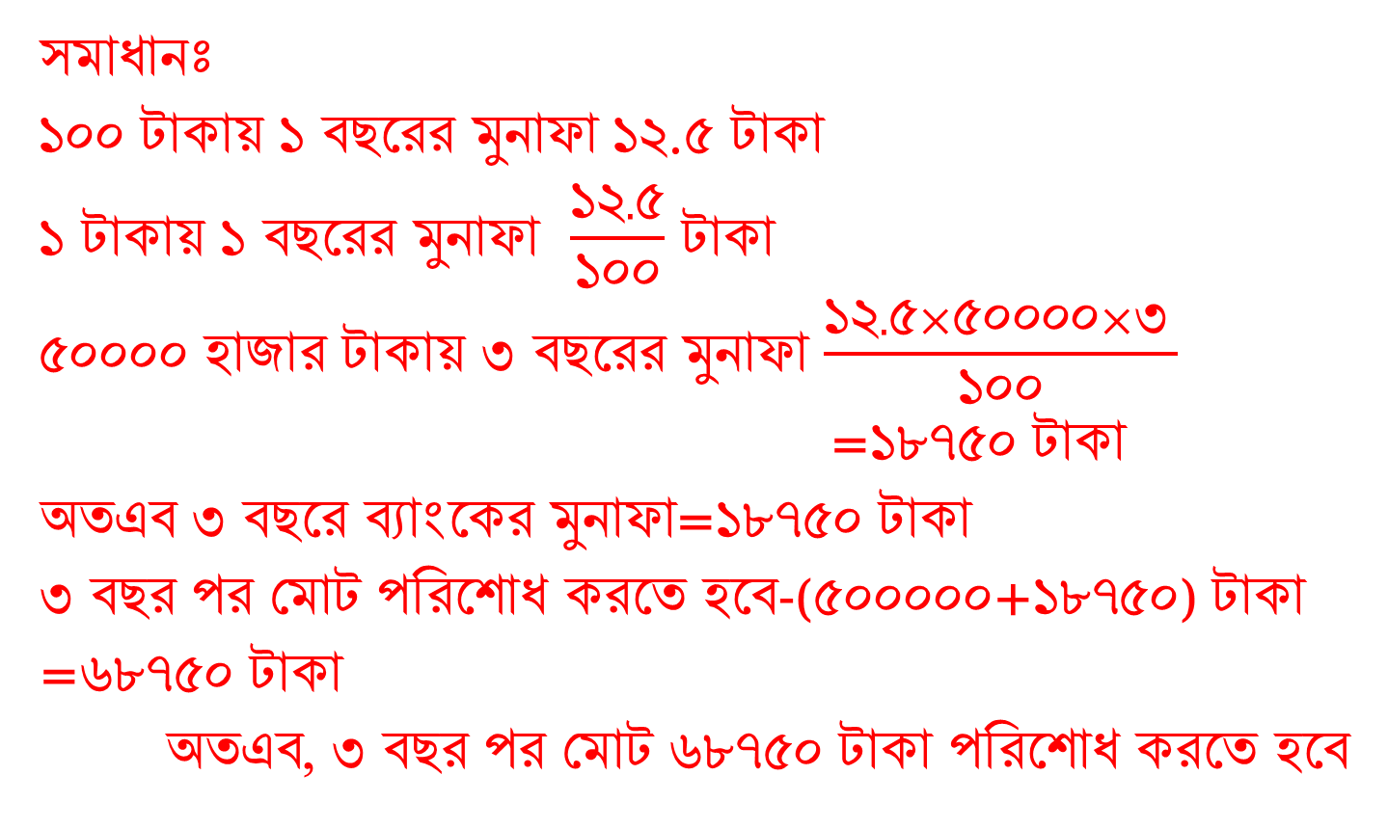
সমস্যাঃ৭ব্যাংক থেকে আসলের উপর বার্ষিক ১২.৫% মুনাফায় ৩ বছরের জন্য ৫০০০০ হাজার টাকা ঋন নেওয়া হলো.৩ বছর পর মোট কত টাকা পরিশোধ করতে হবে?
সমাধানঃ
১০০ টাকায় ১ বছরের মুনাফা ১২.৫ টাকা
১ টাকায় ১ বছরের মুনাফা $\frac{১২.৫}{১০০}$ টাকা
৫০০০০ হাজার টাকায় ৩ বছরের মুনাফা $\frac{১২.৫×৫০০০০×৩ }{১০০}$
=১৮৭৫০ টাকা
অতএব ৩ বছরে ব্যাংকের মুনাফা=১৮৭৫০ টাকা
৩ বছর পর মোট পরিশোধ করতে হবে-(৫০০০০০+১৮৭৫০) টাকা
=৬৮৭৫০ টাকা
অতএব, ৩ বছর পর মোট ৬৮৭৫০ টাকা পরিশোধ করতে হবে

Slide 15

মুল্যায়ন
আসল কী?
উত্তরঃবিনিয়োগকৃত টাকাকে আসল বলে?
শতকরা কী?
উত্তরঃশতকরা একটি ভগ্নাংশ যার হর ১০০।
আসল নির্ণয়ের সূত্রটি লেখ।
উত্তরঃআসল=$\frac{মুনাফা×১০০}{মুনাফার হার×সময়}$

Slide 16
ধন্যবাদ সবাইকে

